Slide 1
히어로그
2021180001 강민서

Slide 2
개발 일정(평균 63% 완료)
기존 목표 | 개발 정도 | 변경된 내용
데이터 추출 및 스프라이트 정리 | 완료(100%) | 변경사항 없음 - 완
플레이어 캐릭터 및 기본 ui구현 | 플레이어 캐릭터 기본 구현 완료 추가스킬 구현 예정(80%) | Ui작업 순서 변경 - 완
전투페이즈 몬스터 구현 | 몬스터 상태, 행동패턴 완료(100%) | 일반몬스터 – 보스몬스터 통합 상점이 아닌 카드 선택으로 변경 - 완
전투 스테이지 구현 | 전투 스테이지 기본 틀 완성 세부 스테이지 제작중(50%)
상점 스테이지 구현 | 내용변경(0%)
보스 몬스터 기초 생성 | 몬스터(마노, 머쉬맘)완료(50%) | 잔여 보스몬스터, 카드 선택 모드 제작 - 완
보스 몬스터 구현 및 배치 | X | UI작업 – 완
추가작업 | X | 변경사항 없음 - 완

Slide 3
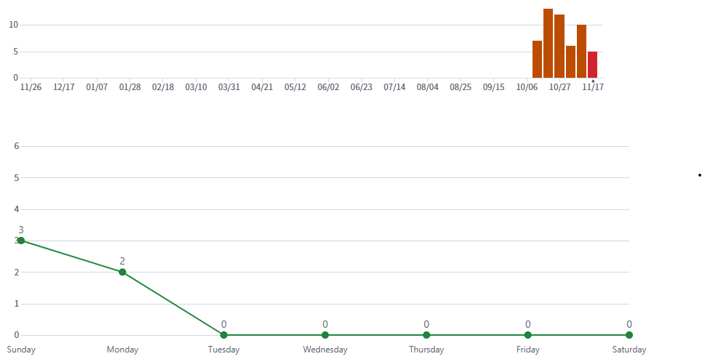
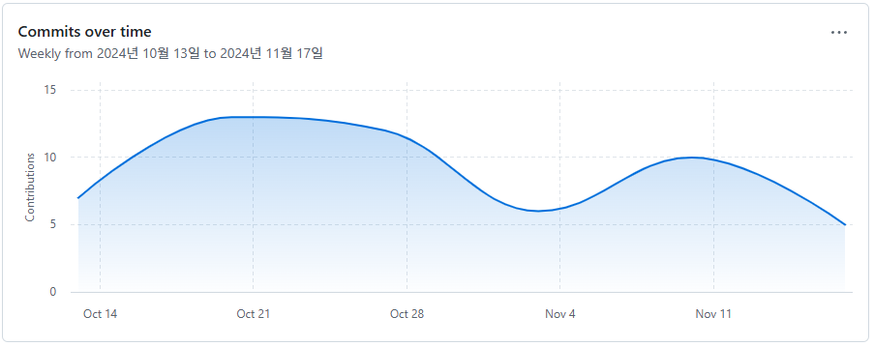
커밋 로그

